Slide 1
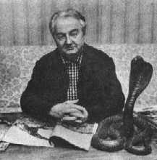
Николай Иванович Сладков
«Они и мы»

Slide 2
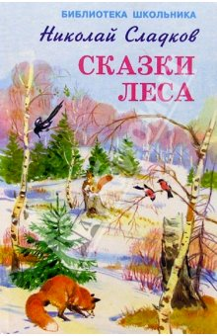

Николай Иванович Сладков родился 5 января 1920 года в Москве
Большую часть жизни прожил в Ленинграде.
С детства он любил природу и интересовался ею.
Творчество Н. Сладкова интересно тем, что законы природы он показывает в сказочной форме. Его сказки-несказки полны загадок, лёгкого юмора, там много “звериных” диалогов. Часто Сладков осуждает любовь к природе “с ружьём в руках”. Он учит любить природу, не ища выгоды, пользы, а просто наблюдая её и восхищаясь её мудростью.

Slide 3
Н. Сладков Они и мы.
Странные существа — в шерсти, перьях, в чешуе. Совсем на нас не похожи. Живут они за околицей, в лесах, полях и болотах. Мы называем их братьями нашими меньшими. Они пытаются приспособиться к нам — и мы должны им в этом помочь. Ведь они наши соседи и земляки. И связывает с ними общее — жизнь. Самое удивительное явление на Земле. И самое уязвимое...
У врачей есть хорошее правило: «Не навреди!» Оно годится для всех, кто бывает в лесах и полях. Кто встречается с их обитателями. «Не навреди!»

Slide 4
Словарная работа.
ОКОЛИЦА
1. В старину: изгородь вокруг деревни, при въезде в деревню; ворота или проход в такой изгороди. Изба у околицы. Выйти за околицу.
2. Окраина селения. Проводить до околицы. Жить на околице.
3. Нар.-разг. Окольная, не прямая дорога. * Для милого дружка семь вёрст не околица (Посл.).
◊ Во всю око́лицу кричать. Очень громко.
Синонимы: край, проселок.

Slide 5
УЯЗВИМЫЙ.
1.Такой, что легко уязвить, обидеть, ранить.
2. Слабый, мало защищённый.
Синонимы: легкоранимый, незащищенный, слабый, чувствительный.

Slide 6
Странные существа — в шерсти, перьях, в чешуе. Совсем на нас не похожи. Живут они за околицей, в лесах, полях и болотах. Мы называем их братьями нашими меньшими.

Slide 7
Разряд местоимения | Примеры

Slide 8
Они пытаются приспособиться к нам — и мы должны им в этом помочь. Ведь они наши соседи и земляки. И связывает с ними общее — жизнь. Самое удивительное явление на Земле. И самое уязвимое...
У врачей есть хорошее правило: «Не навреди!» Оно годится для всех, кто бывает в лесах и полях. Кто встречается с их обитателями. «Не навреди!»

Slide 9
Разряд местоимения | Примеры
Личные | они , нас, мы, их, им, они, нас, оно
Притяжательные | нашими – наши
Определительные | самое, всех
Относительные | кто
Указательные | этом

Slide 10
« Природа – это увлекательнейшая книга. Только начни её читать, не оторвёшься». Н. Сладков
В одной из своих книг писатель написал: «Давно и пристально мы всматриваемся в природу. Не пора ли заглянуть в себя? Какими нас видят настороженные глаза птиц и зверей, глаза полей и лесов? Кто мы – властелины Земли? Чего мы хотим? И что мы творим?

Slide 11
Местоимение — часть речи, которая указывает на предметы, но не называет их.
Местоимение – средство связи предложений в тексте
Каждое местоимение – загадка. За ним может скрываться множество слов.

Slide 12
Задание.
Напишите, используя местоимения, небольшое сочинение о том, как люди относятся к бездомным животным.

Slide 13
Не навреди!

Slide 14
http://www.labirint.ru/books/31309/
http://ecology.md/pics/2010/04/fsoc_nikolai_sladkov02.jpg
http://n-sladkov.ru/images/stories/sladkov/sladkov1.jpg

